Slide 1
Estimación multi-contaminante de la calidad del aire en Chile
ACTIVIDAD FINAL DE GRADUACIÓN 1 · MDS3050 · VIDEO DE AVANCE N.º 1: DEFINICIÓN DEL PROBLEMA
Superficies de exposición comuna × hora para PM₂.₅ · PM₁₀ · NO₂ · O₃ · SO₂ · CO, para todo el territorio nacional y por macrozona, validadas contra la red SINCA
José Jesús Romero Fuenmayor
Roberto Ignacio Ávila Escobar
Amaru Simón Agüero Jiménez
Esteban Adolfo González Rodríguez
Equipo 2 (Team2) · agosto de 2026

Slide 2



¿Por qué importa? El aire que se respira mata y casi no se mide
≈ 8 millones
4 de 6
4 ×
de muertes al año se atribuyen a la contaminación del aire en el mundo (GBD 2021)¹
contaminantes normados endurecieron su guía OMS 2021²; el NO₂ anual pasó de 40 a 10 µg/m³
la norma anual chilena de PM₂.₅ cuadruplica la guía OMS vigente² ³ (20 frente a 5 µg/m³)
En Chile el problema tiene dos caras bien documentadas
Centro-sur: leña residencial
Santiago y zonas industriales
La quema de leña domina el PM₂.₅ invernal en ciudades como Temuco; el problema es de partículas y de los gases que las acompañan.⁴
Fuentes vehiculares e industriales sostienen episodios de PM₂.₅, NO₂ y SO₂; su composición cambió durante 15 años de gestión.⁵
¹ GBD 2021 Risk Factors Collaborators (Brauer M. et al.). Global burden and strength of evidence for 88 risk factors. The Lancet 403 (2024). doi:10.1016/S0140-6736(24)00933-4
² Organización Mundial de la Salud. WHO global air quality guidelines: PM, O3, NO2, SO2 y CO. Ginebra (2021). ISBN 978-92-4-003422-8
³ Ministerio del Medio Ambiente, Chile. D.S. N.º 12/2011, norma primaria de calidad ambiental para MP2,5.
⁴ Villalobos A.M. et al. Wood burning pollution in southern Chile: PM2.5 source apportionment using CMB and molecular markers. Environmental Pollution 225 (2017). doi:10.1016/j.envpol.2017.02.069
⁵ Barraza F. et al. Temporal evolution of main ambient PM2.5 sources in Santiago, Chile, 1998–2012. Atmos. Chem. Phys. 17 (2017). doi:10.5194/acp-17-10093-2017

Slide 3



El problema: los gases casi no se vigilan fuera de las grandes ciudades
FORMULACIÓN
Unidad de análisis
comuna × hora (y día), 345 comunas; agregación por macrozona
La vigilancia de calidad del aire en Chile descansa en ~109 estaciones SINCA concentradas en centros urbanos; para los gases (NO₂, O₃, SO₂, CO) la cobertura es aún menor que para el material particulado. No existe una superficie pública, continua y validada de estos contaminantes para todo el territorio. Proponemos estimarla a resolución comuna × hora / día combinando satélites, reanálisis y predictores locales, con la red SINCA como única verdad-terreno, y reportarla a escala nacional y por macrozona.
Horizonte temporal
según fuente: MOPITT 2000+ · OMI 2004+ · CAMS 2003+ · TROPOMI / GEOS-CF 2018+
Alcance acotado
estimar bien y validar contra SINCA; sin validación epidemiológica (recomendación docente)
Punto de partida operativo. El repositorio del proyecto ya integra descargadores verificados para 10 productos satelitales / de reanálisis y la red SINCA, con recorte automático a Chile, estructura reproducible.

Slide 4
La evidencia dice que se puede: precedentes internacionales
PM₂.₅ global mensual
van Donkelaar 2021
NO₂ global (LUR)
Larkin 2017
Estimaciones globales de PM₂.₅ con incertidumbre, combinando satélite + modelo + estaciones (base del producto ACAG que usamos).¹
Modelo global de regresión de uso de suelo para NO₂ anual: el precedente de escalar gases a territorio completo.²
NO₂ diario con IA
Wei 2022
Gases → decisiones
Anenberg 2022 · Turner 2016
NO₂ de superficie sin huecos para toda China con IA espaciotemporal interpretable; el estándar técnico al que apuntamos.³
Con esas superficies se estiman impactos: tendencias urbanas de NO₂ y asma pediátrica⁴; el O₃ de largo plazo se asocia a mortalidad.⁵
Brecha que abordamos: para Chile no existe un producto multi-gas continuo, público y validado por estación; los precedentes existen para PM₂.₅ global y para gases en el hemisferio norte.
¹ van Donkelaar A. et al. Monthly global estimates of fine particulate matter and their uncertainty. Environ. Sci. Technol. 55 (2021). doi:10.1021/acs.est.1c05309
² Larkin A. et al. Global land use regression model for nitrogen dioxide air pollution. Environ. Sci. Technol. 51 (2017). doi:10.1021/acs.est.7b01148
³ Wei J. et al. Ground-level NO2 surveillance from space across China using interpretable spatiotemporally weighted artificial intelligence. Environ. Sci. Technol. 56 (2022). doi:10.1021/acs.est.2c03834
⁴ Anenberg S.C. et al. Long-term trends in urban NO2 concentrations and associated paediatric asthma incidence. The Lancet Planetary Health 6 (2022). doi:10.1016/S2542-5196(21)00255-2
⁵ Turner M.C. et al. Long-term ozone exposure and mortality in a large prospective study. Am. J. Respir. Crit. Care Med. 193 (2016). doi:10.1164/rccm.201508-1633OC

Slide 5



Objetivo general y objetivos específicos
OBJETIVO GENERAL: Generar y validar superficies de exposición de PM₂.₅, PM₁₀, NO₂, O₃, SO₂ y CO a resolución comuna × hora / día para todo Chile, agregadas por macrozona, mediante un pipeline reproducible que integra satélites, reanálisis y predictores locales, evaluado contra la red SINCA.
OE1
OE2
Consolidar el pipeline de descarga y procesamiento multi-fuente (10 productos + SINCA), con recorte a Chile y agregación comunal.
Construir paneles de modelamiento por contaminante uniendo predictores satelitales, meteorológicos y estáticos con SINCA.
OE3
OE4
Entrenar y comparar motores de estimación (GWR, gradient boosting, kriging) con validación cruzada LOSO.
Producir las superficies comuna × hora / día y reportar métricas (R², RMSE, sesgo) por contaminante, estación y macrozona.
OE5
Hipótesis de trabajo: los predictores satelitales y de reanálisis permiten estimar los gases de superficie con desempeño comparable al reportado internacionalmente, incluso en macrozonas con pocas estaciones.
Publicar el proyecto como repositorio abierto y reproducible (scripts, credenciales de ejemplo, documentación).

Slide 6
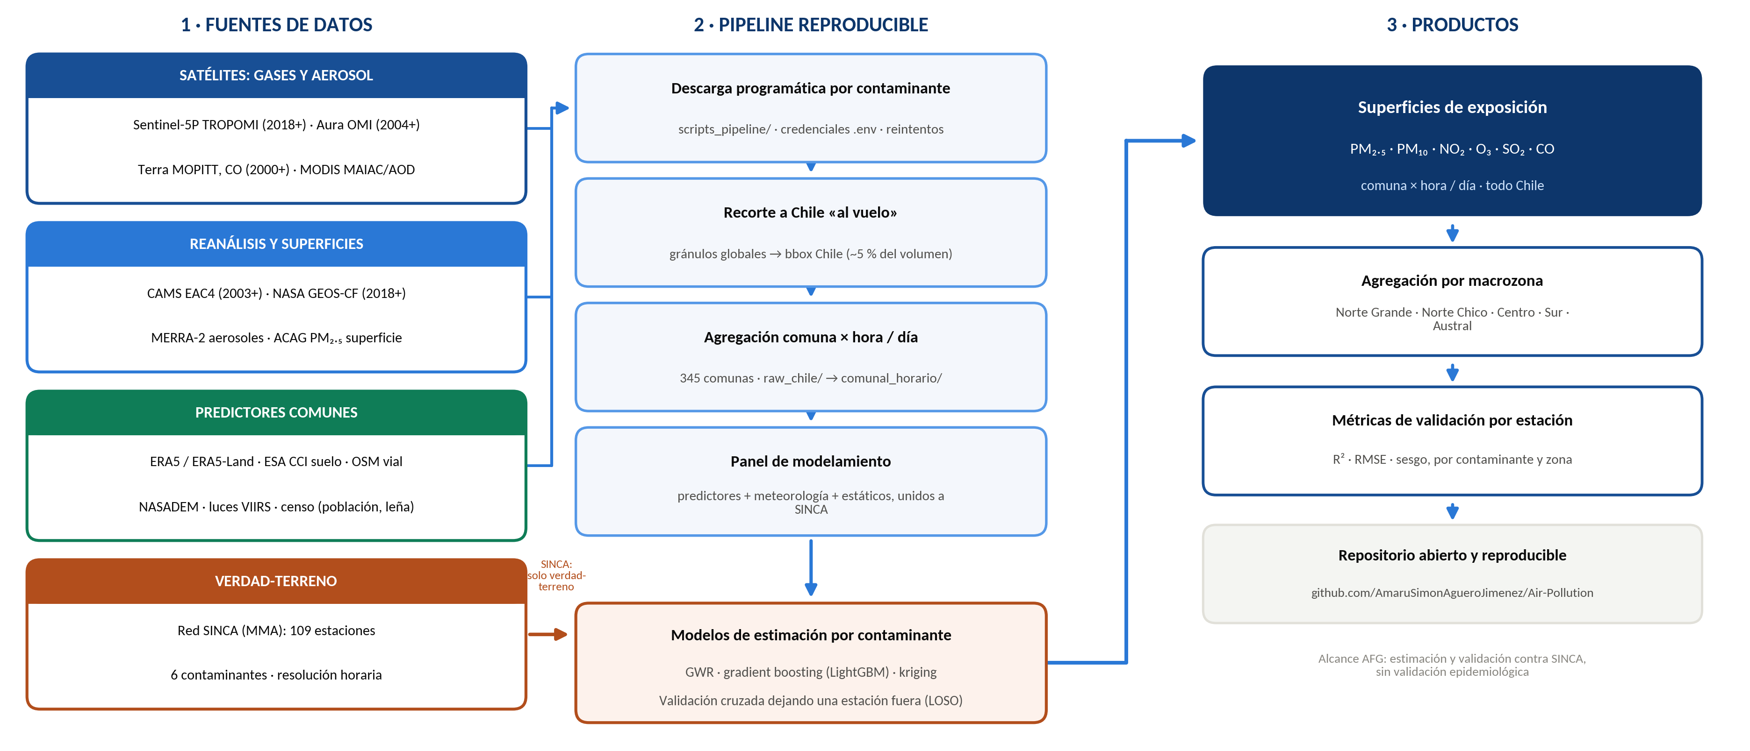
Flujograma: de dónde salen los datos y cómo se transforman

Slide 7
Fuentes de datos por contaminante
Contaminante | Satélite (columna / L2–L3) | Reanálisis / superficie | Cobertura
PM₂.₅ | MAIAC AOD¹ · MODIS AOD 3K (predictores) | ACAG² · MERRA-2³ · CAMS⁴ · GEOS-CF⁵ | 2000+
PM₁₀ | MODIS AOD (predictor) | CAMS⁴ · MERRA-2 (polvo)³ | 2003+
NO₂ | TROPOMI⁶ · OMI⁷ | CAMS⁴ · GEOS-CF⁵ | 2004+
O₃ | TROPOMI⁶ · OMI⁷ | MERRA-2³ · CAMS⁴ · GEOS-CF⁵ | 2004+
SO₂ | TROPOMI⁶ · OMI⁷ | CAMS⁴ · GEOS-CF⁵ | 2004+
CO | TROPOMI⁶ · MOPITT⁸ | CAMS⁴ · GEOS-CF⁵ | 2000+
Predictores comunes a los 6: meteorología ERA5 / ERA5-Land⁹ y MERRA-2³, uso de suelo ESA CCI, red vial OSM, altitud NASADEM, luces nocturnas VIIRS y censo (población, leña).
¹ Lyapustin A. et al. MODIS Collection 6 MAIAC algorithm. Atmos. Meas. Tech. 11 (2018). doi:10.5194/amt-11-5741-2018
² van Donkelaar A. et al. Monthly global estimates of fine particulate matter and their uncertainty. Environ. Sci. Technol. 55 (2021). doi:10.1021/acs.est.1c05309
³ Gelaro R. et al. MERRA-2. J. Climate 30 (2017). doi:10.1175/JCLI-D-16-0758.1
⁴ Inness A. et al. The CAMS reanalysis of atmospheric composition. Atmos. Chem. Phys. 19 (2019). doi:10.5194/acp-19-3515-2019
⁵ Keller C.A. et al. Description of the NASA GEOS-CF v1.0. J. Adv. Model. Earth Syst. 13 (2021). doi:10.1029/2020MS002413
⁶ Veefkind J.P. et al. TROPOMI on the ESA Sentinel-5 Precursor. Remote Sensing of Environment 120 (2012). doi:10.1016/j.rse.2011.09.027
⁷ Levelt P.F. et al. The Ozone Monitoring Instrument. IEEE Trans. Geosci. Remote Sens. 44 (2006). doi:10.1109/TGRS.2006.872333
⁸ Deeter M.N. et al. The MOPITT Version 9 CO product. Atmos. Meas. Tech. 15 (2022). doi:10.5194/amt-15-2325-2022
⁹ Hersbach H. et al. The ERA5 global reanalysis. Q. J. R. Meteorol. Soc. 146 (2020). doi:10.1002/qj.3803

Slide 8
Semanas 1 y 2: qué hicimos, qué costó y qué viene
Objetivos de la semana
Tareas realizadas
Desafíos
Próxima semana
• Plantear la problemática real como proyecto de ciencia de datos
• Delimitar objetivo general y específicos
• Dejar operativa la obtención de datos multi-fuente
• Repositorio público con estructura reproducible y bibliografía APA
• Descargadores con IDs verificados en CMR / ADS / S3
• Recorte a Chile (~5 % del volumen) y agregación comunal
• Config SINCA: 109 estaciones, 6 contaminantes
• Volumen: TROPOMI sin recorte ≈ 13 TB; MERRA-2 ≈ 1 TB
• Credenciales y cuotas (Earthdata, ADS) y reintentos
• Cobertura temporal heterogénea (2000+ / 2004+ / 2018+)
• Revisión de literatura por contaminante (video N.º 2)
• Métricas objetivo y líneas base por macrozona
• Preparar la defensa de tema (semana 4)

Slide 9


Todo el proyecto vive aquí, abierto y reproducible
• scripts_pipeline/: descarga y procesamiento por contaminante
• scripts_superficie/: modelos, validación LOSO y figuras
• docs/: sitio con bibliografía APA consolidada
• Datos pesados regenerables con credenciales propias (Earthdata / ADS)
Escanea para ver el repositorio, el pipeline y la documentación
github.com/AmaruSimonAgueroJimenez/Air-Pollution
Equipo 2: José J. Romero · Roberto I. Ávila · Amaru S. Agüero · Esteban A. González ¡Gracias!

